Slide 1
Lengua y Literatura Nº3 “CIEN AÑOS DE SOLEDAD” Gabriel García Márquez
Objetivo: Analizar las narraciones leídas para realizar una interpretación profunda de la lectura.
ÁREA HUMANIDADES
3º Medio
Lengua y Literatura
P. Maite Gaete/ Camila Navarrete

Slide 2
BIENVENIDA
Estimados alumnos (as), esperando que se encuentren bien, les envío este ppt para que puedan ir desarrollando las actividades solicitadas, con el objetivo de ir avanzando en los contenidos y fomentar hábitos de estudio.
Espero de ustedes un trabajo que denote compromiso, responsabilidad y autonomía, ya que todos tienen las habilidades y capacidades para desarrollarlo de esta forma.
La actividad nº3 tiene relación con el libro del mes de Abril “Cien años de Soledad”
Te invito a desarrollar las actividades propuestas de la manera más autónoma posible, demostrando todas tus habilidades y destrezas. Solo necesitas las ganas de aprender.
Recuerda que si no entiendes algo, puedes preguntarme a través de mi correo institucional, que se detalla más adelante.

Slide 3
INSTRUCCIONES
El siguiente PPT está enmarcado en la Lectura Domiciliaria: “Cien años de Soledad”. El objetivo principal de este módulo es que apliques tus conocimientos adquiridos a través de la lectura mediante un análisis e interpretación del texto. Para su confección considera los siguientes ítems:
- Esta actividad es INDIVIDUAL y debe ser retroalimentada a la profesora a cargo. Cualquier plagio o copia en su desarrollo será evaluado con nota mínima conforme al reglamento de evaluación.
- La fecha de entrega de este Módulo III es el día JUEVES 09/04 al correo institucional de la profesora a cargo.
Alumnos de 3ºA enviar PPT resuelto al correo mgaete@cldv.cl
Alumnos de 3ºB enviar PPT resuelto al correo cnavarrete@cldv.cl
Cualquier consulta referente a este módulo debe ser enviada al correo de la profesora a cargo. En el asunto del correo indique su nombre (nombre y apellido) y curso.
Si es una consulta, en el asunto, escriba: CONSULTA con el objetivo de priorizar y responder a la brevedad.
El desarrollo de las actividades debe realizarse en el mismo ppt.

Slide 4
INDICADOR | PUNTAJE OBTENIDO | PUNTAJE TOTAL
Estudiante entrega su trabajo al correo indicado en la fecha establecida y siguiendo las instrucciones de la profesora. 09/04. |  | 4
El trabajo entregado denota compromiso, responsabilidad y autonomía, demostrando el estudiante haber invertido tiempo y dedicación en su desarrollo y no haber copiado/plagiado en ningún caso. |  | 6
El estudiante desarrolla el módulo demostrando una excelente ortografía acentual, puntual y literal. |  | 2
El estudiante desarrolla el módulo demostrando una excelente redacción y manejo de un amplio espectro de palabras, que enriquecen la lectura. |  | 2
Desarrolla respuestas complejas que evidencian lectura y análisis del contenido del libro. |  | 5
El estudiante demuestra haber realizado una investigación previa de los conceptos solicitados y los integra en sus respuestas. |  | 5
Pregunta 1: El estudiante responde correctamente, integrando todos los conceptos solicitados y demostrando la lectura profunda de la novela. |  | 12
Pregunta 2: El estudante responde correctamente integrando todos los elementos requeridos (conceptos, personajes, capítulos, etc) manifestando una lectura crítica e interpretativa. |  | 15
TOTAL |  | 51 pts

Slide 5
CIEN AÑOS DE SOLEDAD Gabriel García Márquez
Incubada durante casi veinte años y redactada en dieciocho meses, Cien años de soledad recrea a través de la saga familiar de los Buendía la peripecia histórica de Macondo, aldea imaginaria fundada por los primeros Buendía que es el trasunto de su localidad natal y, al mismo tiempo, de su país y del continente. De perfecta estructura circular, la novela alza un mundo propio, recreación mítica del mundo real de Latinoamérica, de un modo que ha venido a llamarse «realismo mágico» por el encuentro constante de lo real con motivos y elementos fantásticos.

Slide 6
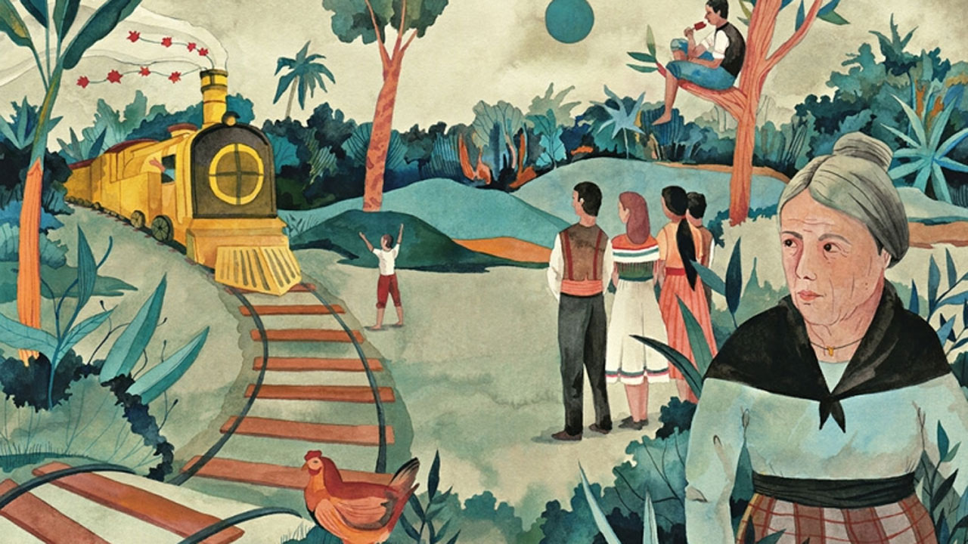
Cien años de Soledad
Así, en el relato de la fundación del pueblo, de su crecimiento, de su participación en las guerras civiles que asolan el país, de su explotación por parte de una compañía bananera estadounidense, de las revoluciones y contrarrevoluciones subsiguientes y de la destrucción final de la aldea (que confluye con la extinción de la estirpe de sus fundadores, condenada desde el principio a "cien años de soledad"), se entrelazan con toda naturalidad sueños premonitorios, apariciones sobrenaturales, pestes de insomnio, diluvios bíblicos y toda clase de sucesos mágicos, todo ello narrado en una prosa riquísima, fluida y cautivadora que hacen de la lectura un asombro y un placer inacabables.

Slide 7
Actividad
Lee el libro “Cien años de Soledad” hasta el capítulo “X” (pág 245 aprox)
Investigue acerca del Realismo Mágico.
Responda las preguntas que se presentan a continuación:

Slide 8
1.- ¿Qué es el realismo mágico?(3) ¿Cómo se expresa éste en los primeros V capítulos leídos? Escriba al menos 3 ejemplos.(9) (12 puntos en total)

Slide 9
2. La Soledad y el Tiempo, son conceptos que se encuentran permanentemente en la novela. Realice un análisis interpretativo de lo leído, integrando ambos conceptos y vincúlelo a personajes que los representen. Puedes guiarte por la siguiente pregunta: ¿Cómo influye en los personajes y en la historia el concepto de Tiempo y Soledad? (Para responder considera ejemplos y personajes que aparecen desde el capítulo V al X ) (15 puntos)

Slide 10
Tu respuesta aquí…

Slide 11
Pauta de autoevaluación. Completa marcando con una (X) - Responde sincera y objetivamente.
 | INDICADOR | SÍ | NO
ACTITUDINAL | 1. Autónomamente me propongo plazos y metas para cumplir con lo solicitado por el colegio.
 | 2. Cuando dispongo de tiempo, lo ocupo para resolver los módulos enviados por el colegio para redactar respuestas de óptima calidad.
 | 3. Soy puntual en el cumplimiento de plazos en el envío del módulo: 09 de abril 2020
PROCEDIMENTAL | 4. Me ocupé en resolver el módulo demostrando una excelente redacción y uso de adecuado vocabulario para expresar mis ideas. .
 | 5. Me ocupé investigando y consultando para lograr una óptima ortografía acentual, puntual y literal en la redacción de mis respuestas
 | 6. Resolví las actividades respetando instrucciones y recomendación del docente a cargo.
CONCEPTUAL | 7. Realicé una investigación previa de los conceptos propuestos en el módulo; ya sea el libro de la asignatura o la información disponible en internet.
 | 8. Analicé la información disponible intentando conocer y comprender el contenido para luego redactar respuestas de calidad y con la mayor cantidad de datos posibles.
 | 9. Comprendo la información que he analizado para resolver esta actividad.
 | 10. Conozco, comprendo y le asigno gran importancia el trabajo y resolución de este material didáctico.
Total

